Slide 1
Webové služby & knihovny pro tvorbu map
22. 4. 2015, Olomouc | Ondřej Růžička

Slide 2
Služby vs. Knihovny / nástroje
Služba
Uživatelské rozhraní
Hosting
Nástroje (vlastní i open-source)
Příklad mimo GIS – Webnode vs. vlastní stránky

Slide 3
Služby pro vytváření webových map
„Pro netechnické typy existují webové služby, které pomáhají vytvořit webovou mapu pomocí klikacích průvodců“
Často jsou postaveny na open-source nástrojích a knihovnách - je k nim přidáno uživatelské rozhraní + hosting vytvořených map
Cílí hlavně na netechnicky, nekartograficky vzdělanou veřejnost/organizace
Většinou jsou bez omezení pouze za poplatek

Slide 4

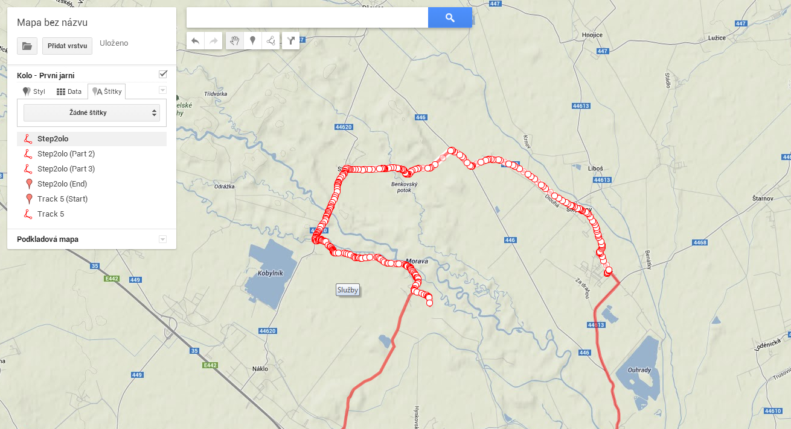
Služby
Google Maps Engine
Navazuje na Moje mapy
https://mapsengine.google.com
Zdarma max 10 vrstev, 2000 řádků, omezené ikony

Slide 5

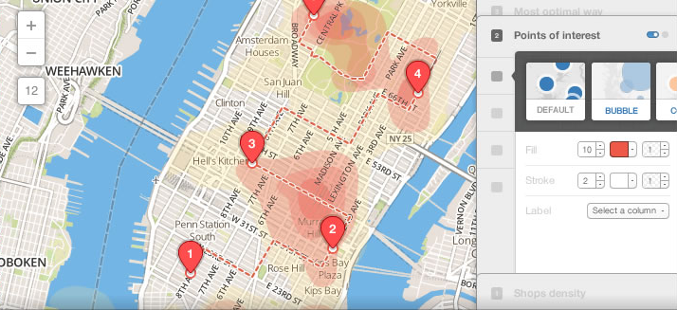
Služby
CartoDB
Postaveno na PostGIS (původně)
www.cartodb.com
Vznikla hlavně jako úložiště dat, dnes už i vizualizace, animace…

Slide 6

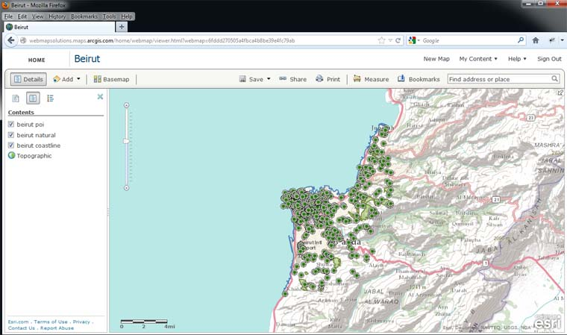
Služby
ArcGIS Online
ESRI
http://www.arcgis.com/
propojení s ArcGIS for Desktop, mapa se vytváří na PC a pak se publikuje přes ArcGIS online

Slide 7

MapBox
MapBox je společnost a zároveň nástroj
Nástroj pro rychlé vytvoření mapy a její publikaci
Webová služba postavená na open-source a open data.
Nástroje
Hosting
Data (OSM)
https://www.mapbox.com
Založeno v roce 2010
Sídlo Washington DC & San Francisco
Významní uživatelé
Foursqare
Evernote
Pinterest
Zpravodajské servery: Le Monde, N.Y. Times atd…

Slide 8
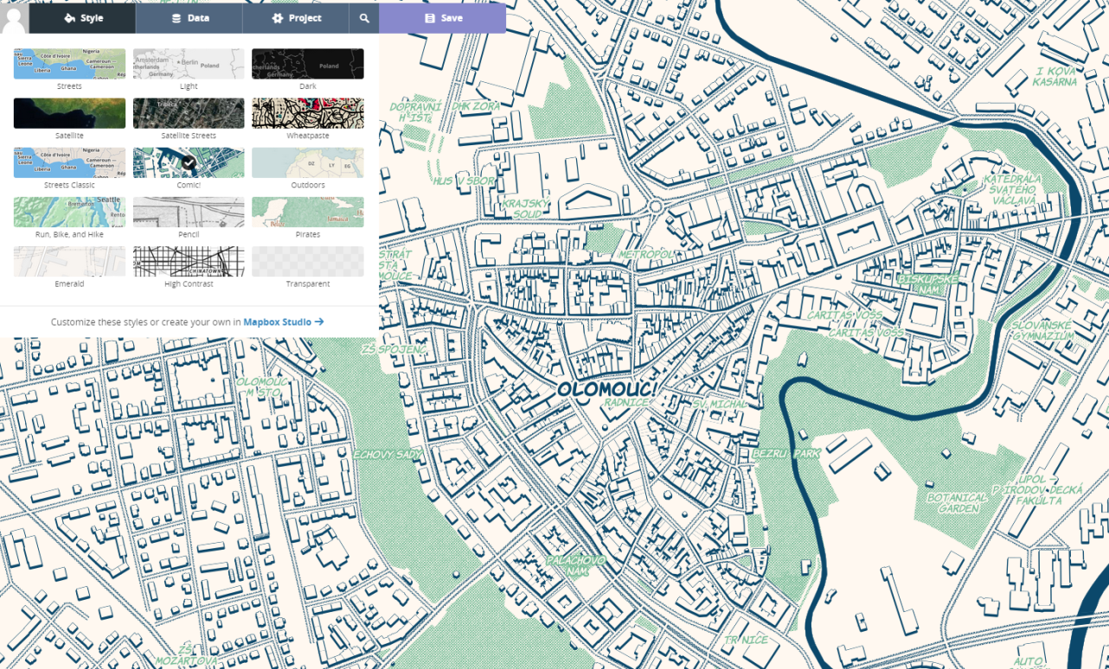
MapBox
MapBox
Využívá Leaflet, Tilemill
www.mapbox.com

Slide 9
MapBox a open-source
Více než 100 open-source projektů na GitHub
https://github.com/mapbox
Např.
TileMill
Geojson.io
Maki - https://github.com/mapbox/maki
Csv2geojson
A spousta dalších

Slide 10
Knihovny pro tvorbu webových map

Slide 11



Technologie webových map - klient

Slide 12
HTML5
HTML5 tvoří tyto technologie
HTML - obsah
CSS - vzhled
JavaScript - interakce
JavaScript je dominantní technologií pohánějící webové mapy (v dnešní době)
Je nejsou potřeba instalace dalších doplňků (jako třeba u Flashe, Javy, Google Earth pluginu)
Funguje i v mobilních prohližečích

Slide 13
JavaScript
Objektově orientovaný skriptovací jazyk
Interpretem je prohlížeč
JavaScript je poměrně starý, ale v posledních letech zažívá renesanci (zrychlování v prohlížečích)
Díky podpoře prohlížečů se dnes stará prakticky o veškerou interaktivitu webu, asynchronní načítání (dlaždice), geolokace…
Pokud to myslíte s webovými mapami vážně, naučte se JavaScript.
Výhodou je velká uživatelská základna, spousta příkladů a zdrojů na internetu

Slide 14
Knihovny
Knihovny (API) a nástroje naprogramované v JavaScriptu, pro tvorbu webových map
Google Maps API
OpenLayers
Leaflet / Mapbox.js
Mapy.cz API
ArcGIS API for Javascript
Bing Maps API
HERE API
D3
Kartograph
jVectorMaps

Slide 15
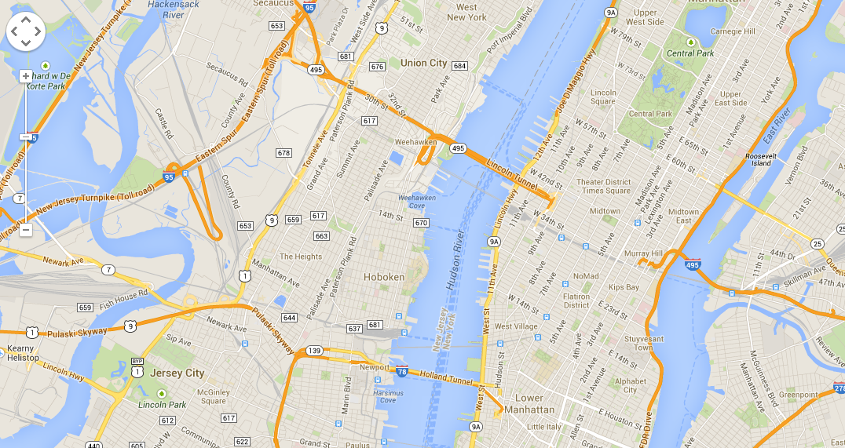
Knihovny
Google Maps API
Navázané na mapové podklady Googlu, ale lze použít i vlastní podklady
Výhoda v podpoře dalších Google služeb:
Geocoding
Streetview (př. http://www.oltrans.cz/kontakt/)
Routing
Doprava
Zdarma, zpoplatněno jen pro velké projekty na základě zobrazení map (25 000 zobrazení 90 dní po sobě)

Slide 16
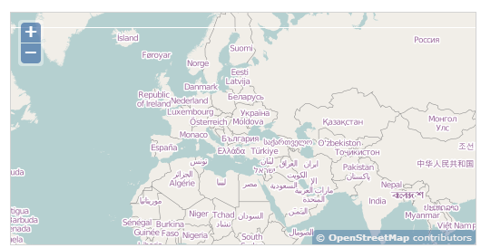
Knihovny
OpenLayers
Verze 2 - nepoužívat
Verze 3 - používat
Velká komunita
Původně vzniklo k zobrazování dat OSM
Robustní nástroj, hodně možností včetně odlišných zobrazení než je Mercator, třeba JTSK
Podpora více formátů pro podkladové vrstvy i vektorová data
Open Source
https://github.com/openlayers/openlayers

Slide 17
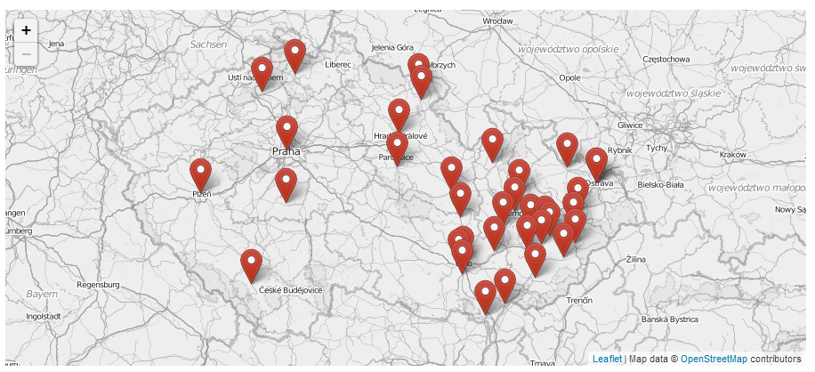
Knihovny
Leaflet
Vladimir Agafongin
MapBox
Jednoduchá, rychlá, responzivní
Open Source
https://github.com/Leaflet/Leaflet
Alternativa k Google Maps API, OpenLayers

Slide 18
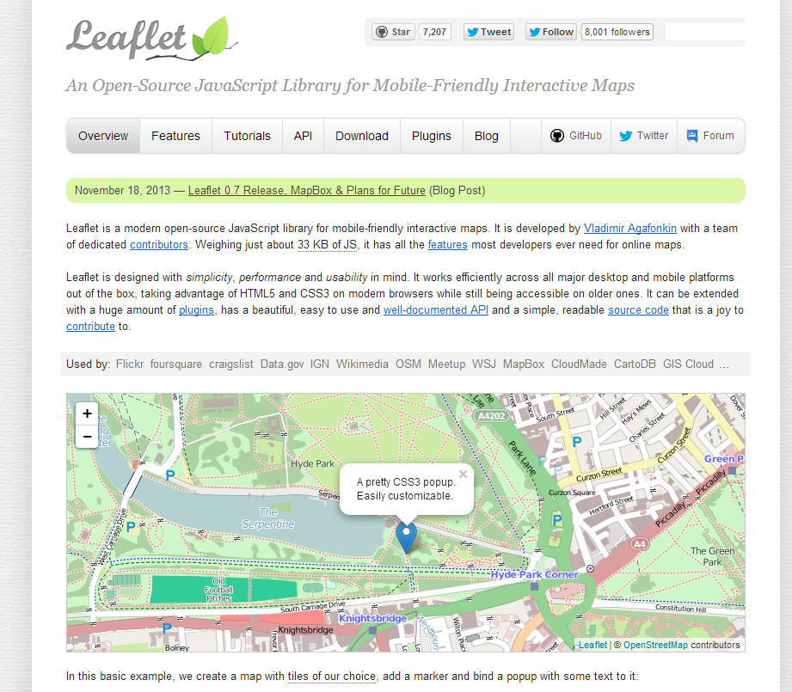
Leaflet
6500+ řádků kódu
175 přispěvovatelů
Přes 100 pluginů
Nezávislá na zdroji podkladových map
Nemusí sloužit jen publikaci map:
http://panorama.olstavby.cz/

Slide 19

Leaflet
Ve vývoji od roku 2010
Současná verze 0.7.32 (stable)
Verze 1.0 opožděná, ale měla by být „brzy“
Nový způsob práce s projekcemi
Rychlejší běh, méně nových funkcí
BSD Licence
http://leafletjs.com
https://github.com/Leaflet/Leaflet
https://twitter.com/LeafletJS

Slide 20
Leaflet
Výhody
Rychlost
Jednoduchost
Velikost knihovny (cca 30 kB, gzipped – když se stahuje do prohlížeče)
Podpora mobilních zařízení
Nevýhody
Pořád trochu one-man show
Nenabízí tolik funkcí jako OL

Slide 21
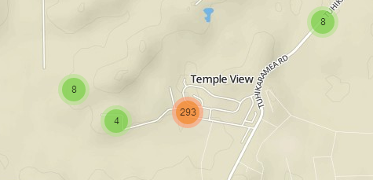
Leaflet - pluginy
http://leafletjs.com/plugins.html
Leaflet.markercluster

Slide 22
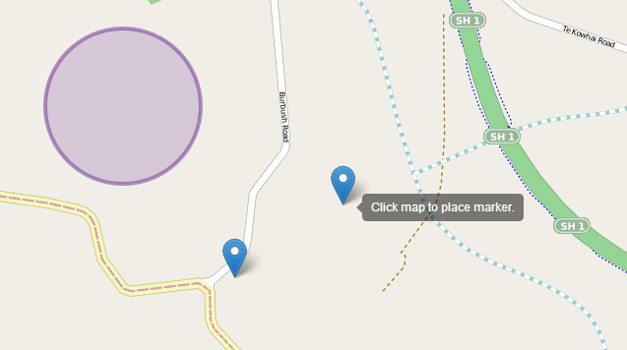
Leaflet - pluginy
Leaflet.draw
http://leaflet.github.io/Leaflet.draw/

Slide 23
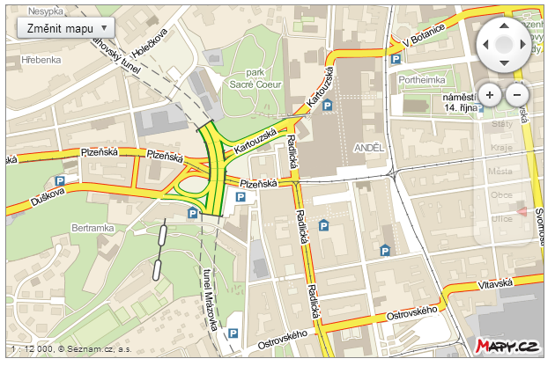
Knihovny
Mapy.cz API
Hlavní výhodou jsou mapové podklady
Už používá mercatora
Dřív nešlo použít externí dlaždice
Oproti Leafletu, Google Maps a OL jsou pro začátečníka trochu složitější
http://api.mapy.cz/

Slide 24
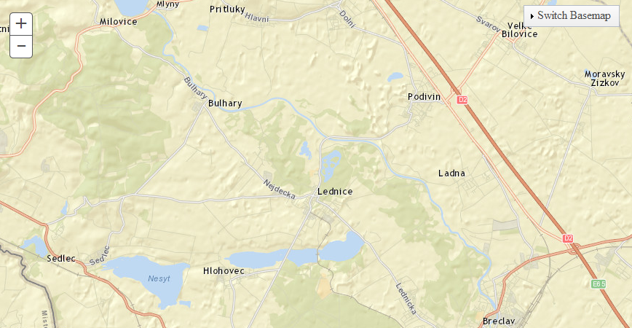
Knihovny
ArcGIS API for Javascript
ESRI
Zdarma
Vhodné při použití s dalšími ESRI produkty
ArcGIS Server atd.
Responzivní
Dobrá dokumentace
V posledních verzích „dohání“ konkurenci (v dobrém slova smyslu)
„Malá“ uživatelská základna
https://developers.arcgis.com/javascript/

Slide 25
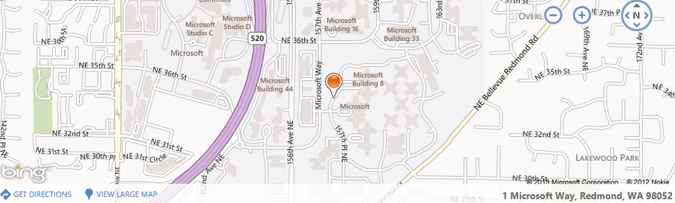
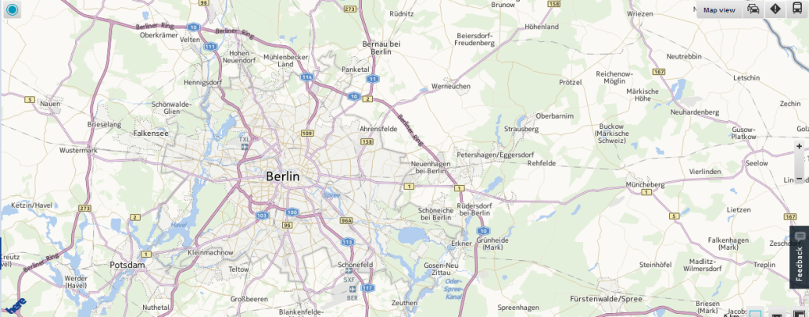
Knihovny
Bing Maps API
Microsoft
Částečně zpoplatněno
Detailní snímky, ale ne v ČR
HERE Maps API
Bývalá Nokia
Kvalitní data o dopravě
Navteq

Slide 26
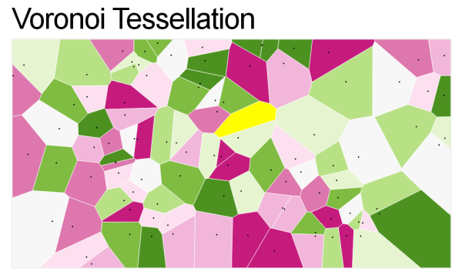
Knihovny - alternativní
D3.js
Nejen pro mapy
Vizualizace dat
Grafy, diagramy, sítě, animace, interakce…
http://d3js.org/
D3.GEO
Podpora projekcí: https://github.com/mbostock/d3/wiki/Geo-Projections
Nástroje pro
Voronoi diagramy, centroidy, topologii…
Spousta ukázek: http://bl.ocks.org/mbostock

Slide 27
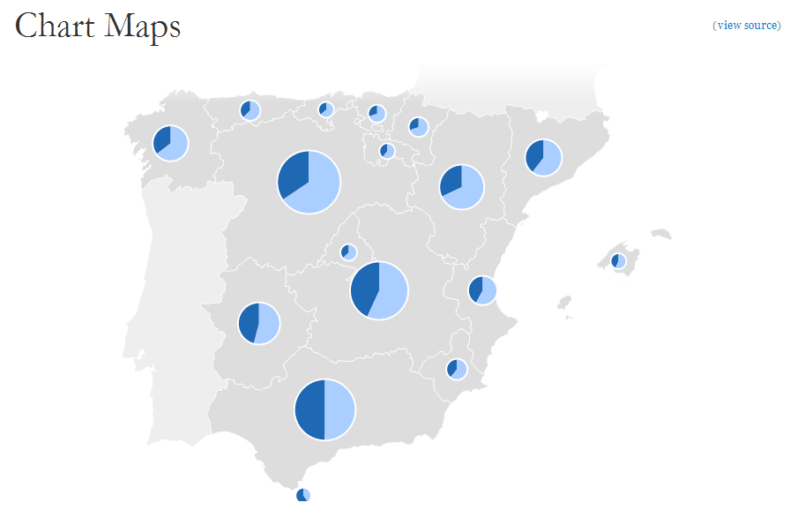
Knihovny - alternativní
Kartograph
Kartograph.py
Převod SHP -> SVG
Kartograph.js
Zobrazení vygenerovaného SVG
Varianta pro pěkné non-slippy mapy
http://kartograph.org/

Slide 28
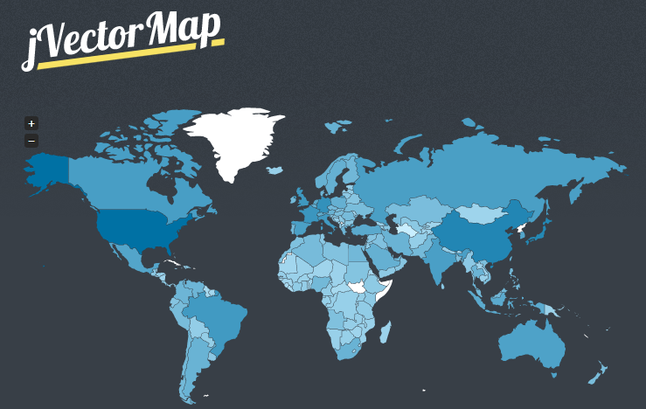
Knihovny - alternativní
jVector Map
Jednoduchá
Dobře stylovatelná
Základní data jsou nachystána, další se dají konvertovat
Pořád zachovává souřadnice (historka z praxe)
Varianta rychlé vektorové mapy na web
http://jvectormap.com/

Slide 29
Živá ukázka
Tvorba webové mapy v
Google Maps API
Open Layers 3
Leaflet

